Slide 1
Базовые педагогические технологии и их выбор для реализации ФГОС.
Презентация учителя начальных классов МКОУ «Басинская ООШ»
Дорошенковой В.В.

Slide 2
Технология уровневой дифференциации.
Уровневая дифференциация это-выделение групп учащихся и построение учебного процесса, соответствующего определенным особенностям учеников.

Slide 3
Цели уровневой дифференциации:
1. обучение каждого ребёнка на уровне его возможностей и способностей;
2.приспособление (адаптация) обучения к особенностям различных групп учащихся.

Slide 4
Дифференциация учащихся в учебном процессе носит условный характер. Она должна быть гибкой и подвижной, позволяющей подходить индивидуально к каждому ученику.
Основная ее задача – создание максимально комфортных условий образовательного процесса для развития способностей и склонностей учеников, успешного освоения содержания образования.

Slide 5
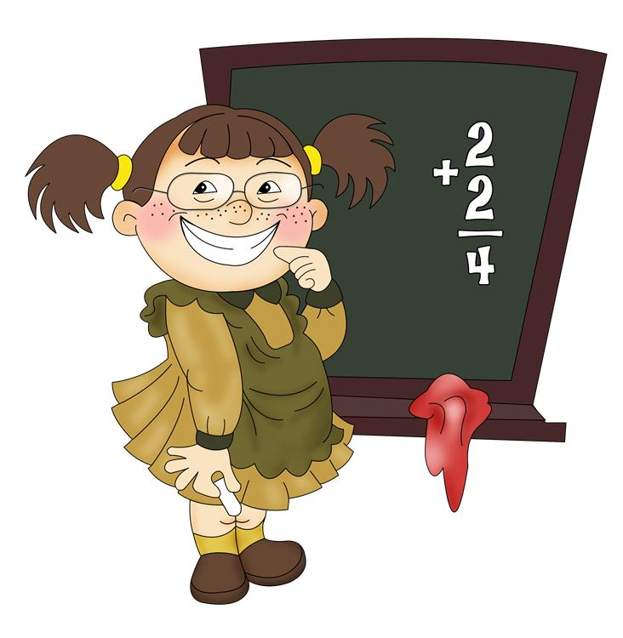
Технология уровневой дифференциации на уроках математики.

Slide 6
Раздаются карточки.

Slide 7
Делим класс на группы.
1 группа—
2 группа---
3 группа---

Slide 8
1 группа. Реши задачу.
2 группа. Измени данные и реши задачу.
3 группа. Составь задачу другого типа, чтобы она имела такое же решение.
Задача.
В ателье сшили 7 костюмов, а сарафанов – на 2 больше.
Сколько сшили сарафанов?

Slide 9
1 группа. 2 группа.
Решение: Решение:
7+2=9(с.) 9+5=14(с.)
Ответ: 9 с. Ответ: 14 с.
3 группа.
В классе учатся 7 мальчиков и 2 девочки. Сколько всего учеников в классе?

Slide 10
Даны два отрезка.
1 группа. Измерь и запиши длину отрезков.
2 группа. Начерти такие же отрезки.
3 группа. Начерти отрезки на 2 см больше данных.

Slide 11
1 группа. Реши примеры.
2 группа. Реши примеры и расположи их в порядке возрастания ответов.
3 группа. Составьте 6 примеров с такими же
ответами.
5+6= 4+8=
8+8= 6+7=
10+4= 6+9=

Slide 12
1 группа.
Выбери правильный ответ.
9 8 7
2 группа.
Измени текст задачи:
Замени число 15 числом 13, а число 8- числом 7.
Реши задачу с новыми числами.
Ответ:
Задача.
На столе было 15 тетрадей. Учительница раздала детям 8 тетрадей.
Сколько тетрадей осталось на столе?

Slide 13
1 группа. 2 группа. 3 группа.
Вычисли. Проверь ответы Вставь числа.
6+8= 5+4=9 6+ =15
15-9= 9-3=6 14- =9
7-0= 8+6=13 +7=10
16-8= 6+4=10 -9=3
8+7= 9+3=11 8+ =8

Slide 14
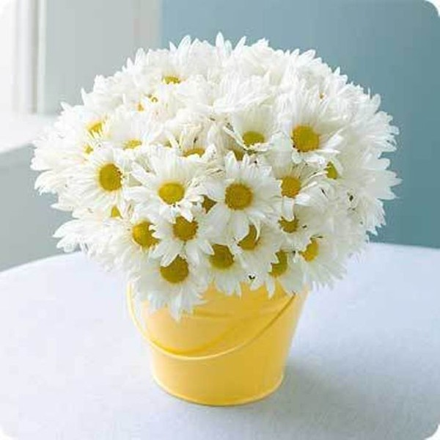
Всем творческих успехов!

